Slide 1

WELCOME TO OUR
PRESENTATION
Лекция 9. Реляционная алгебра. Язык SQL.
Концепция NoSQL. Самостоятельная работа
Чесноков Сергей Евгеньевич, shesnokov@gmail.com

Slide 2
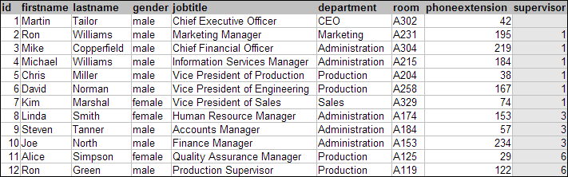


9
Реляционная алгебра. Язык SQL. Концепция NoSQL
PAGE
…
Задание №1.
Ниже представлено отношение STAFF. К отношению применяется операция проекции:
π_{(FIRSTNAME, DEPARTAMENT)} STAFF. Каким будет результат операции проекции?

Slide 3
13
Реляционная алгебра. Язык SQL. Концепция NoSQL
PAGE
…
Задание №2.
Ниже представлено отношение STAFF. К отношению применяется операция выборки:
σ(PHONEEXTENSION>=122 ^ SUPERVISOR>=3) STAFF. Каким будет результат операции выборки?

Slide 4
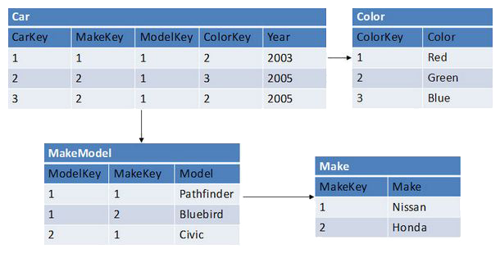
22
Реляционная алгебра. Язык SQL. Концепция NoSQL
PAGE
…
Задание №3.
На рисунке ниже представлены связанные отношения. К данным отношениям применяется операция умножения в совокупности с операциями выборки и проекции: π_{(MODEL)} σ(CAR.MODELKEY=MAKEMODEL.MODELKEY ^ YEAR>2004) CAR × MAKEMODEL. Что получится в результате этой операции?

Slide 5
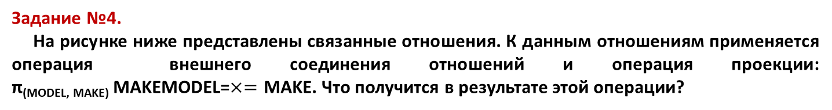
25
Реляционная алгебра. Язык SQL. Концепция NoSQL
PAGE
…
Задание №4.
На рисунке ниже представлены связанные отношения. К данным отношениям применяется операция внешнего соединения отношений и операция проекции: π_{(MODEL, MAKE)} MAKEMODEL=$×=$ MAKE. Что получится в результате этой операции?

Slide 6
35
Реляционная алгебра. Язык SQL. Концепция NoSQL
PAGE
…
Задание №5.
Ниже представлен программный код на языке SQL. Дайте пояснение по каждой команде о ее назначении и результате (какие изменения произойдут в созданной базе данных).
CREATE DATABASE mydb;
USE mydb;
CREATE TABLE mytable ( id INT PRIMARY KEY, name VARCHAR(20) );
INSERT INTO mytable VALUES ( 1, 'Will' );
INSERT INTO mytable VALUES ( 2, 'Marry' );
INSERT INTO mytable VALUES ( 3, 'Dean' );
SELECT id, name FROM mytable WHERE id = 1;
UPDATE mytable SET name = 'Willy' WHERE id = 1;
SELECT id, name FROM mytable;
DELETE FROM mytable WHERE id = 1;
SELECT id, name FROM mytable;
DROP DATABASE mydb;
SELECT count(1) from mytable;

Slide 7


Slide 8
THANKSFOR
COMING
See you soon

